Slide 1

River-project bemutatása
Készítette:
Dóczi Zoltán

Slide 2

A feladat egy Python program elkészítése jelen esetben 3 fős csoportban
A project határideje:
2021.01.11.

Slide 3
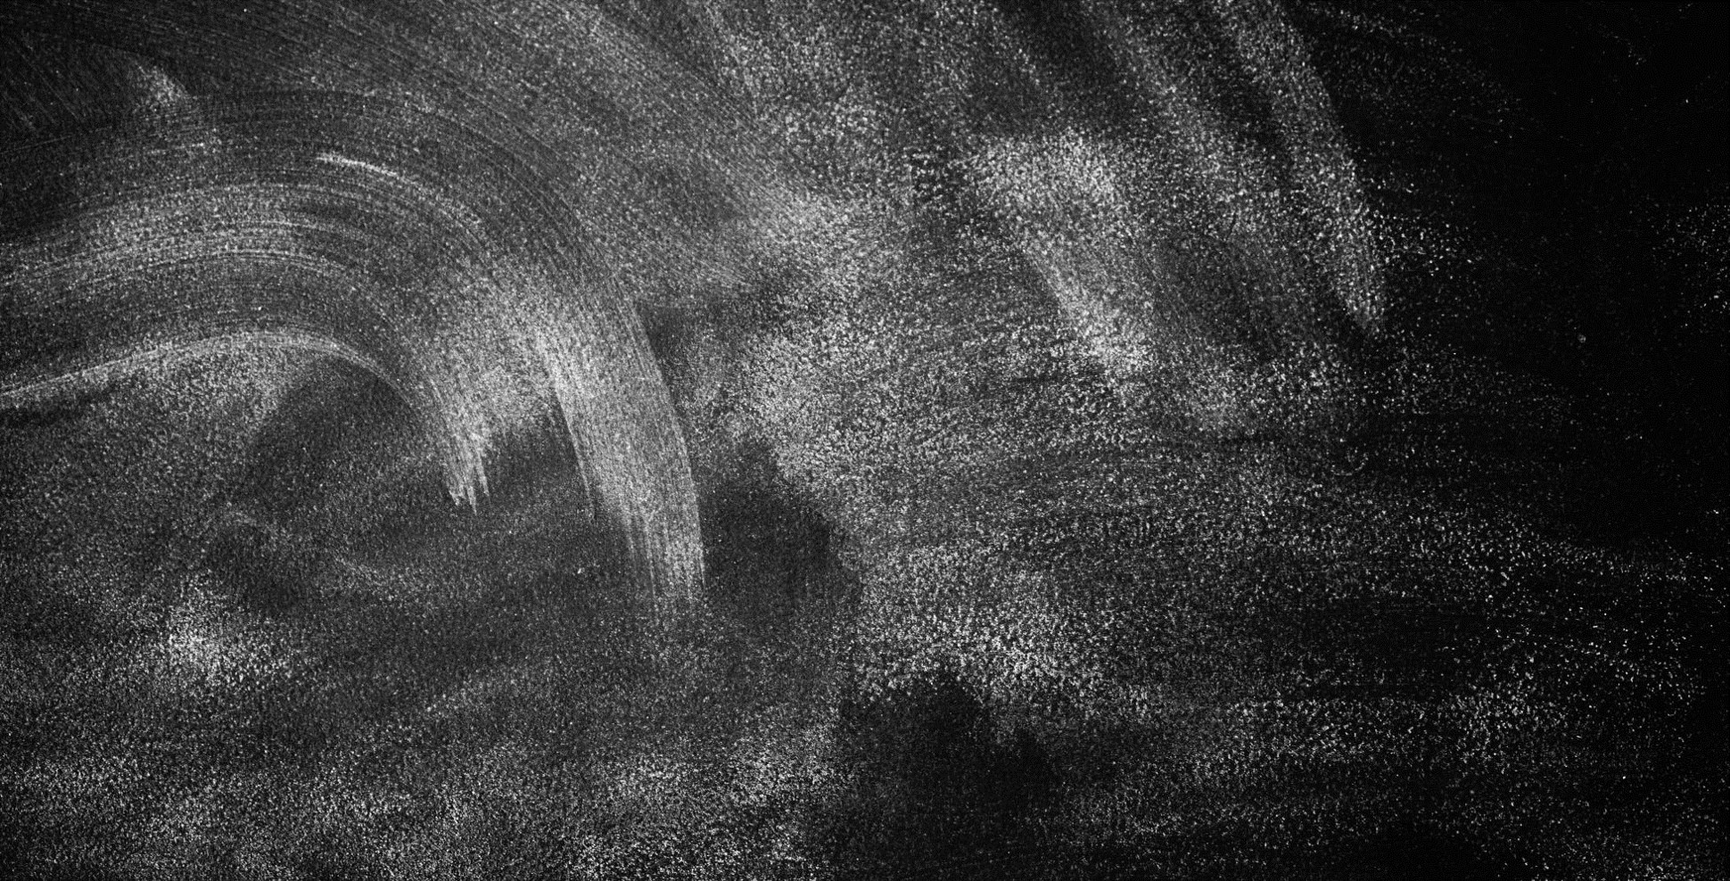
A Bőhm Tamás által rámbízott feladat a Getdata file létrehozása volt.
Az alábbi diákban a saját szemszögömből mutatom be a projektet.

Slide 4

Getdata.py
Tudnia kellett Minimum és Maximum értékeket számolni.
Képesnek kellett lennie átlagot számolni
Bizonyos file rekordjait a képernyőre írni.
A file az alábbi tulajdonságokkal kellett, hogy rendelkezzen.: ←←

Slide 5
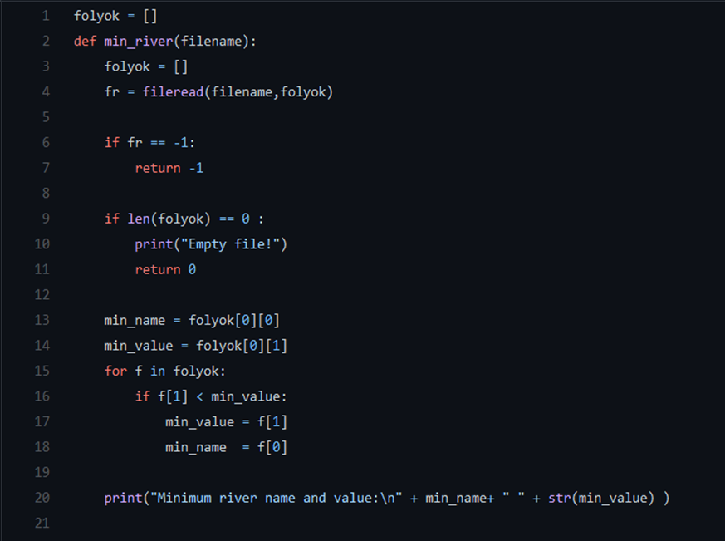
Gyakorlati megvalósítás
A kész projekt létrejöttéhez elengedhetetlen volt Tamás szakmai tudása.
A felmerülő problémákban szinte azonnal és türelmesen segített.
A Getdata.py program elkészítése egy napot vett igénybe, a többi nap a teszteléssel és a program finomításával telt.
Github verziókezelőt használtuk

Slide 6

A csapattal szóban illetve írásban tartottuk a kapcsolatot. Amint egy rész feladattal kész lettem pl. Min_river rögtön a github-ra feltöltöttem. A feladat megoldásához szükséges kódok többsége for loop volt. Ezeket előzetes tanulmányaink során már alkalmaztuk így nem ért minket meglepetés. Köszönjük!
A projektről pár szóban:

Slide 7
Köszönöm a figyelmet!

